Slide 1

EJECUCIÓN PRESUPUESTARIA DE GASTOS ACUMULADA
OCTUBRE 2017
PARTIDA 11:
MINISTERIO DE DEFENSA
UNIDAD DE ASESORÍA PRESUPUESTARIA
SENADO DE LA REPÚBLICA DE CHILE
VALPARAÍSO, Diciembre 2017

Slide 2
EJECUCIÓN PRESUPUESTARIA DE GASTOS ACUMULADA A OCTUBRE DE 2017
PARTIDA 11 MINISTERIO DE DEFENSA
Para el año 2017, el Ministerio de Defensa, contempla 16 capítulos presupuestarios, de estos capítulos FACH, Armada , Ejercito y Estado Mayor Conjunto tienen programas presupuestarios en dólares, por ello se presentan 2 cuadros por cada uno de estos capítulos.
En cuanto al presupuesto 2017, alcanza los M$1.667.820.215, un 69% se destinado a Gastos en Personal; 19% para Bienes y servicios de consumo; 3% a Transferencias de capital y el restante 9% se distribuye entre los subtítulos 23 , 24, 25, 26, 29, 30, 31, 32, 34 y 35.
La ejecución del presupuesto del Ministerio alcanzó a octubre 2017 un 76,4% del presupuesto vigente en pesos. Asimismo, la tasa de ejecución en dólares alcanzó el 65% del presupuesto vigente.
La ejecución promedio de los programas con presupuesto en pesos fue de un 73,2% del presupuesto vigente a octubre 2017.
Al mes de octubre las mayores ejecuciones correspondieron a Instituto Geográfico Militar 85,3%; Armada de Chile 81,7%; y Ejercito 80,8% de los respectivos presupuestos vigentes en pesos.
A octubre el presupuesto vigente en pesos de este ministerio se incrementó en M$31.497.302, por su parte el presupuesto en dólares se incrementó en US$5.1829.000.
En cuanto a la ejecución 2017 comparada con la del año 2016, en pesos, son coincidentes en enero y febrero, sin embargo a partir de marzo la ejecución del presupuesto vigente de 2017 se ejecuta a tasas inferiores a las observadas en 2016, tendiendo a ser similares a partir de julio . Por su parte la ejecución en dólares difiere, así el mes de febrero 2017 la ejecución acumulada alcanzó un 19% , 9 puntos porcentuales más que en 2016, y el mes de mayo 2017 cae la tasa de ejecución mensual comparado con el presupuesto inicial, para converger a la misma tasa observada en 2016.

Slide 3

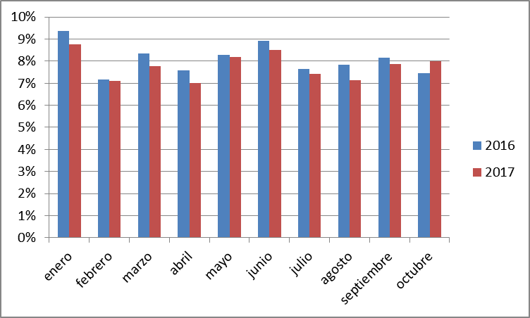
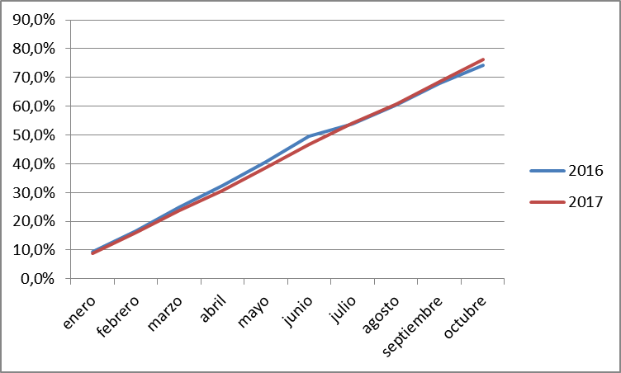
Ejecución Presupuestaria de Gastos Acumulada a OCTUBRE 2016-OCTUBRE 2017 (Pesos)
PARTIDA 11 MINISTERIO DE DEFENSA
Porcentaje de ejecución acumulada respecto al presupuesto vigente, enero-OCTUBRE años 2016-2017

Slide 4
EJECUCIÓN PRESUPUESTARIA DE GASTOS ACUMULADA A OCTUBRE 2017
PARTIDA 11 MINISTERIO DE DEFENSA
en miles de pesos de 2017

Slide 5
EJECUCIÓN PRESUPUESTARIA DE GASTOS ACUMULADA A OCTUBRE 2017
PARTIDA 11 MINISTERIO DE DEFENSA
en miles de dólares de 2017

Slide 6
EJECUCIÓN PRESUPUESTARIA DE GASTOS ACUMULADA A OCTUBRE 2017
PARTIDA 11 MINISTERIO DE DEFENSA RESUMEN POR CAPÍTULOS
en miles de pesos de 2017
Fuente: Elaboración propia en base a informes de ejecución presupuestaria mensual de DIPRES

Slide 7
EJECUCIÓN PRESUPUESTARIA DE GASTOS ACUMULADA A OCTUBRE 2017
PARTIDA 11, CAPÍTULO 01, PROGRAMA 01: EJÉRCITO DE CHILE
en miles de pesos de 2017

Slide 8
EJECUCIÓN PRESUPUESTARIA DE GASTOS ACUMULADA A OCTUBRE 2017
PARTIDA 11, CAPÍTULO 01, PROGRAMA 01: EJÉRCITO DE CHILE
en miles de dólares 2017

Slide 9
EJECUCIÓN PRESUPUESTARIA DE GASTOS ACUMULADA OCTUBRE 2017
PARTIDA 11. CAPÍTULO 03. PROGRAMA 01: ORGANISMOS DE SALUD DEL EJÉRCITO
en miles de pesos de 2017

Slide 10
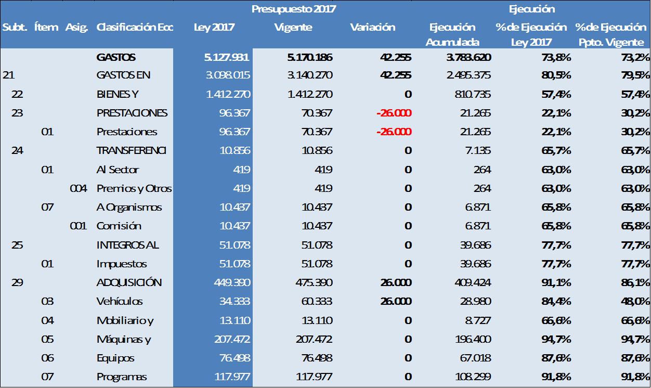
EJECUCIÓN PRESUPUESTARIA DE GASTOS ACUMULADA A OCTUBRE 2017
PARTIDA 11. CAPÍTULO 04. PROGRAMA 01: ORGANISMOS DE INDUSTRIA MILITAR
en miles de pesos de 2017

Slide 11
EJECUCIÓN PRESUPUESTARIA DE GASTOS ACUMULADA A OCTUBRE 2017
PARTIDA 11 .CAPÍTULO 05. PROGRAMA 01: ARMADA
en miles de pesos de 2017

Slide 12
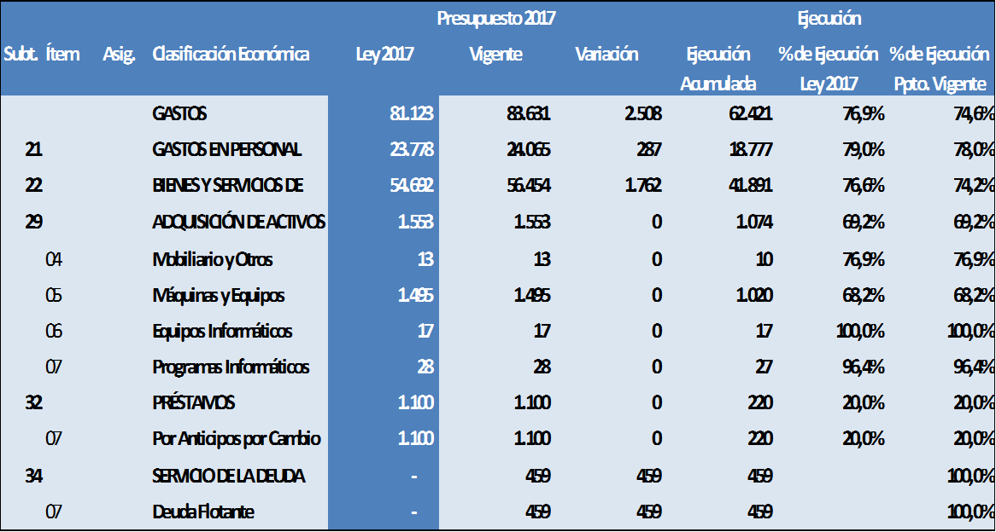
EJECUCIÓN PRESUPUESTARIA DE GASTOS ACUMULADA A OCTUBRE 2017
PARTIDA 11 .CAPÍTULO 05. PROGRAMA 01: ARMADA
en miles de dólares de 2017

Slide 13
EJECUCIÓN PRESUPUESTARIA DE GASTOS ACUMULADA A OCTUBRE 2017
PARTIDA 11 .CAPÍTULO 07.PROGRAMA 01: DIRECCIÓN GENERAL DEL TERRITORIO MARÍTIMO
en miles de pesos de 2017

Slide 14
EJECUCIÓN PRESUPUESTARIA DE GASTOS ACUMULADA A OCTUBRE 2017
PARTIDA 11 .CAPÍTULO 08. PROGRAMA 01: DIRECCIÓN DE SANIDAD en miles de pesos de 2017

Slide 15
EJECUCIÓN PRESUPUESTARIA DE GASTOS ACUMULADA A OCTUBRE 2017
PARTIDA 11 .CAPÍTULO 09. PROGRAMA 01: FUERZA AÉREA DE CHILE en miles de pesos de 2017

Slide 16
EJECUCIÓN PRESUPUESTARIA DE GASTOS ACUMULADA A OCTUBRE 2017
PARTIDA 11 .CAPÍTULO 09. PROGRAMA 01: FUERZA AÉREA DE CHILE en miles de dólares de 2017

Slide 17
EJECUCIÓN PRESUPUESTARIA DE GASTOS ACUMULADA A OCTUBRE 2017
PARTIDA 11 .CAPÍTULO 11. PROGRAMA 01: ORGANISMOS DE SALUD DE LA FACH en miles de pesos de 2017

Slide 18
EJECUCIÓN PRESUPUESTARIA DE GASTOS ACUMULADA A OCTUBRE 2017
PARTIDA 11 .CAPÍTULO 18. PROGRAMA 01: DIRECCIÓN GENERAL DE MOVILIZACIÓN NACIONAL en miles de pesos de 2017

Slide 19
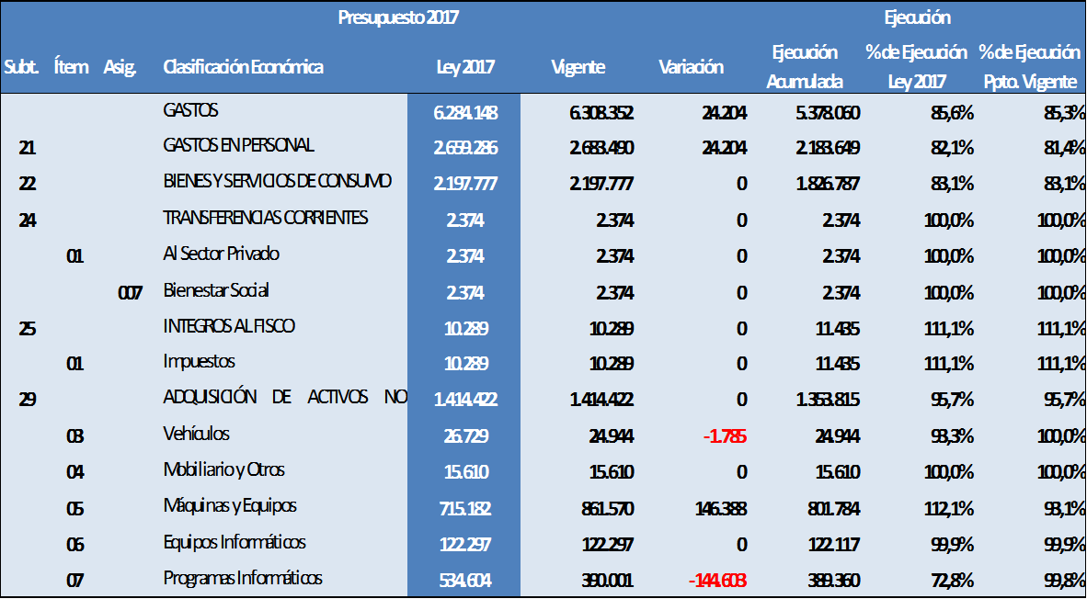
EJECUCIÓN PRESUPUESTARIA DE GASTOS ACUMULADA A OCTUBRE 2017
PARTIDA 11 .CAPÍTULO 19. PROGRAMA 01: INSTITUTO GEOGRÁFICO MILITAR en miles de pesos de 2017

Slide 20
EJECUCIÓN PRESUPUESTARIA DE GASTOS ACUMULADA A OCTUBRE 2017
PARTIDA 11 .CAPÍTULO 20. PROGRAMA 01: SERVICIO HIDROGRÁFICO Y OCEANOGRÁFICO DE LA ARMADA DE CHILE en miles de pesos de 2017

Slide 21
EJECUCIÓN PRESUPUESTARIA DE GASTOS ACUMULADA A OCTUBRE 2017
PARTIDA 11 .CAPÍTULO 21. PROGRAMA 01: DIRECCIÓN GENERAL DE AERONÁUTICA CIVIL en miles de pesos de 2017

Slide 22
EJECUCIÓN PRESUPUESTARIA DE GASTOS ACUMULADA A OCTUBRE 2017
PARTIDA 11 .CAPÍTULO 22. PROGRAMA 01: SERVICIO AEROFOTOGRAMÉTRICO DE LA FACH en miles de pesos de 2017

Slide 23
EJECUCIÓN PRESUPUESTARIA DE GASTOS ACUMULADA A OCTUBRE 2017
PARTIDA 11 .CAPÍTULO 23. PROGRAMA 01: SUBSECRETARÍA PARA LAS FUERZAS ARMADAS en miles de pesos de 2017

Slide 24
EJECUCIÓN PRESUPUESTARIA DE GASTOS ACUMULADA A OCTUBRE 2017
PARTIDA 11 .CAPÍTULO 24. PROGRAMA 01: SUBSECRETARÍA DE DEFENSA en miles de pesos de 2017

Slide 25
EJECUCIÓN PRESUPUESTARIA DE GASTOS ACUMULADA A OCTUBRE 2017
PARTIDA 11 .CAPÍTULO 25. PROGRAMA 01: ESTADO MAYOR CONJUNTO en miles de pesos de 2017

Slide 26
EJECUCIÓN PRESUPUESTARIA DE GASTOS ACUMULADA A OCTUBRE 2017
PARTIDA 11 .CAPÍTULO 25. PROGRAMA 01: ESTADO MAYOR CONJUNTO en miles de dólares de 2017

